Slide 1


Slide 2


Sobre Nós
A Ethos Transportes é uma empresa especializada em aluguer de viaturas, dedicada a oferecer soluções de transporte personalizadas para: Particulares Empresas, Turistas que valorizam qualidade e segurança.
Acreditamos que cada viagem começa com conforto, confiança e mobilidade. Nosso compromisso é ir além do simples aluguer, oferecendo um serviço de excelência, com disponibilidade total, profissionalismo e atenção ao detalhe em cada etapa do processo.
O nosso compromisso vai além do simples aluguer: oferecemos um serviço de excelência, com disponibilidade total, profissionalismo e atenção ao detalhe em cada etapa do processo. Seja para uma viagem de negócios, férias em família ou um evento especial, estamos aqui para garantir que chegue ao seu destino com tranquilidade e estilo.

Slide 3



Nossa Visão
Nossa Missão
Ser uma referência nacional no setor de aluguer de viaturas, reconhecida pela inovação, excelência no atendimento e compromisso com a experiência do cliente.
Oferecer soluções de mobilidade seguras, confortáveis e acessíveis, garantindo a satisfação dos nossos clientes através de um serviço eficiente, transparente e de qualidade.

Slide 4

5 anos de experiência no mercado garantindo
Mobilidade Segurança Qualidade Inovação

Slide 5

Nossos Serviços
Na Ethos Rent a Car, oferecemos soluções de mobilidade pensadas para garantir conforto, segurança e flexibilidade em cada viagem. A nossa frota moderna inclui veículos 4x4 ideais para viagens longas e destinos remotos, adaptando-se às diferentes necessidades dos nossos clientes.
Reserva por Telefone
Pacotes
One Way Rental
Processo de aluguer facilitado, rápido, seguro e conveniente, bastando uma chamada (sem necessidade de deslocações ou formulários).
Os nossos pacotes incluem: Carros para Trabalho de campo , Carros executivos , Transporte de carga de menor porte , Transporte de pessoas e bens.
Permite levantar o veículo numa cidade e devolvê-lo noutra. Ideal para quem tem um percurso único ou precisa de flexibilidade nas suas viagens.

Slide 6
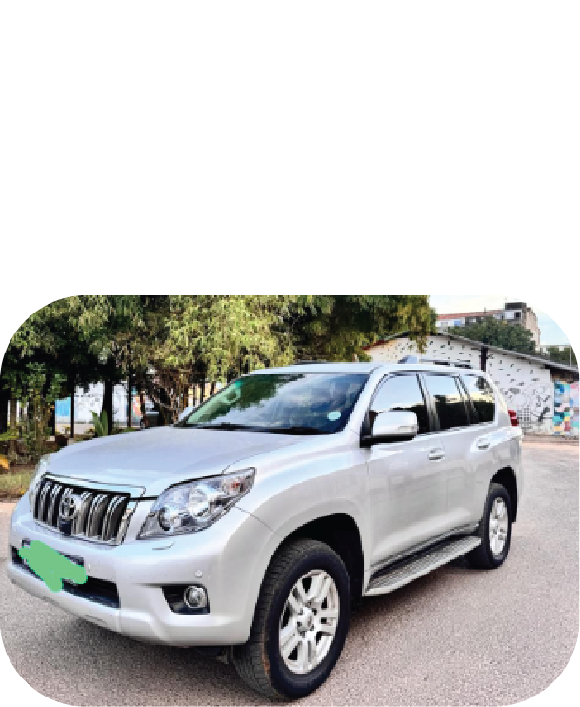

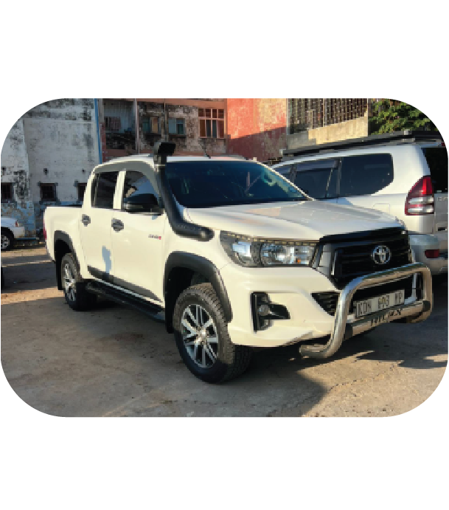
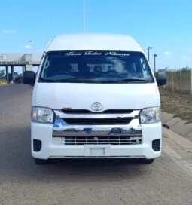
Frotas e Serviços
Com uma frota moderna e diversificada, a Ethos Rent a Car oferece soluções de mobilidade que garantem conforto, segurança e flexibilidade.
Viaturas
Executivas
Viaturas a todo terreno
Mini bus
Viaturas para
campo

Slide 7
Tipos de Veículos Incluídos na Frota
Carros compactos (ideais para o dia-a-dia)
SUVs
Viaturas executivas
Veículos 4x4 (ideais para viagens longas e destinos remotos)
Mini bus (15-30 lugares)
Viaturas para trabalho de campo

Slide 8
Objecto Social
A sociedade tem por objeto principal o exercício da atividade de aluguer de veículos automóveis , assistência técnica e prestação de serviços nas seguintes áreas:
Logísticas e procurment
Transporte de carga
Manuseamento e armazenamento de cargas diversas
Projetos de investimento de natureza diversa
Consultoria e gestão de negócios
Serviços de apoio aos negócíos
Comércio (importação e exportação ; comércio de bens e equipamentos diversos )

Slide 9
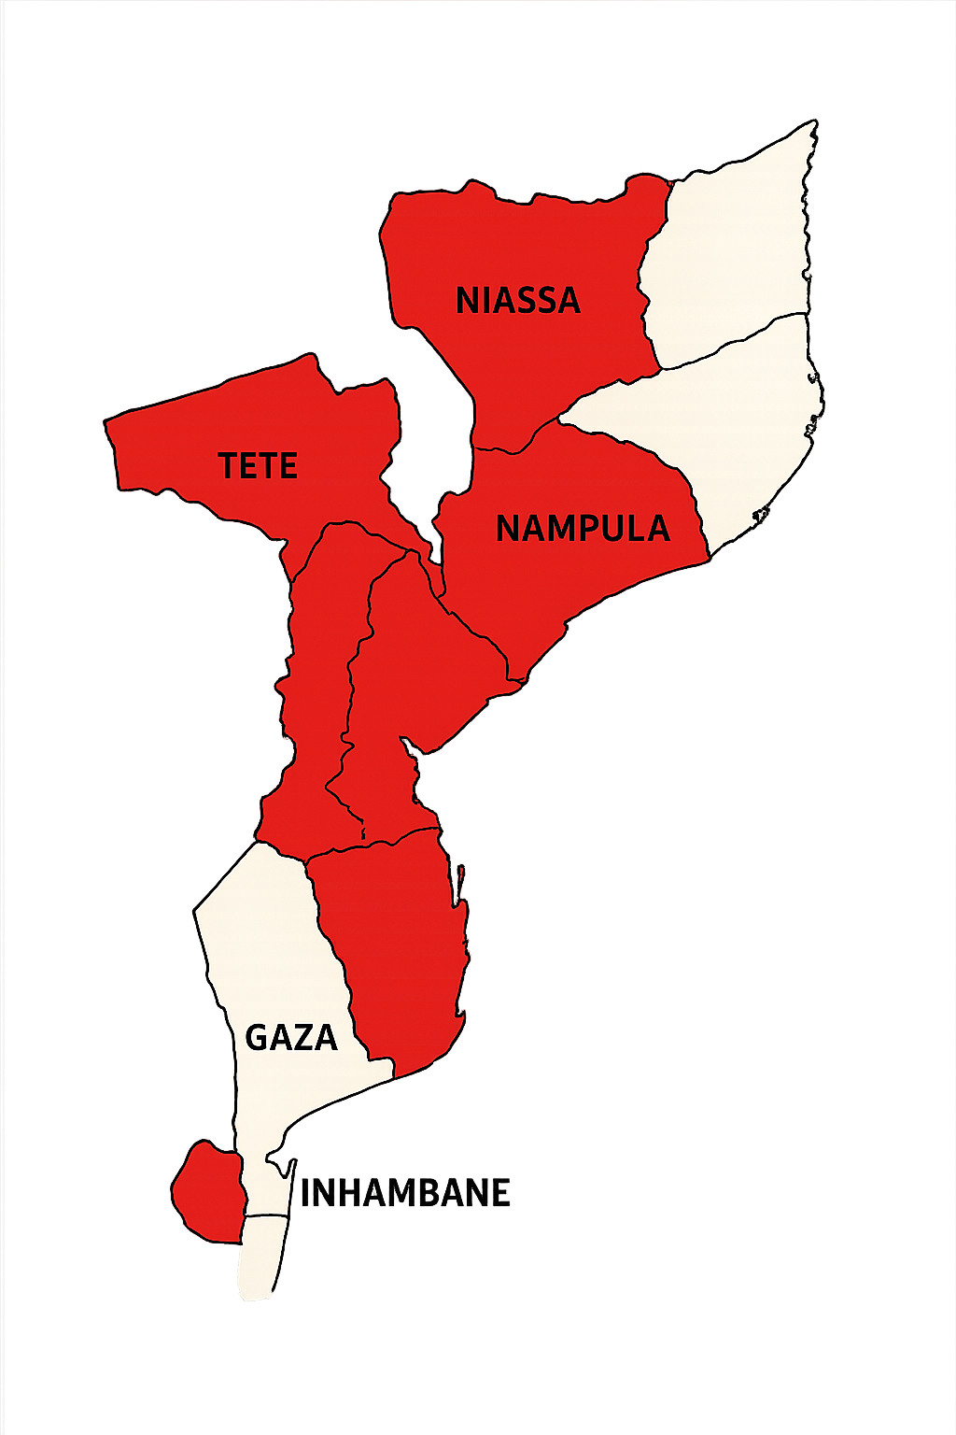




Contacte-nos
(Sede) Av Mao tse tung 1604, Cidade da Maputo.
geral@ethoss.co.mz
transportes@ethoss.co.mz
(+258) 87 17 97 715
www.ethoss.co.mz

Slide 10
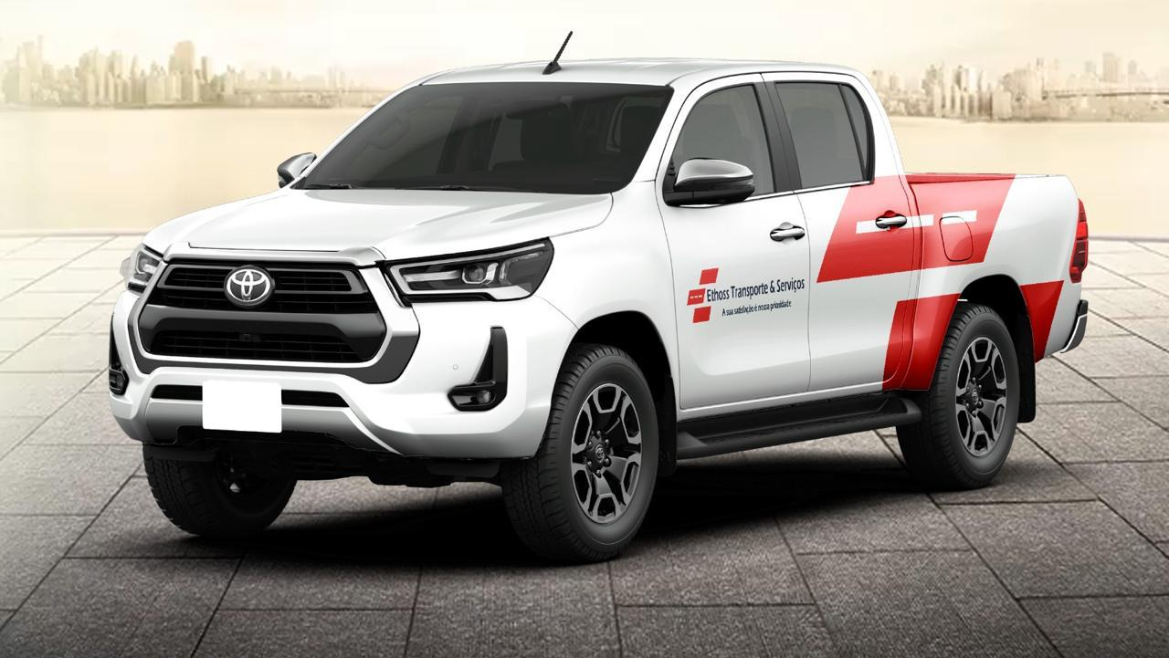
Obrigado

